Slide 1

Naive Bayes를 이용하여유방암 진단하기
2104 김민경 1101 김다흰
1112 유현아 1202 권도우
1518 한성경

Slide 2
목 차
Ⅰ 주제
Ⅱ 분석 방법론 소개
Ⅲ 분석 프로세스
Ⅳ 역할 및 소감

Slide 3
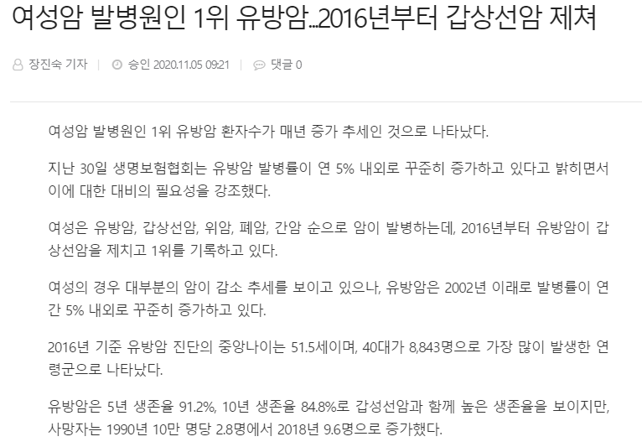
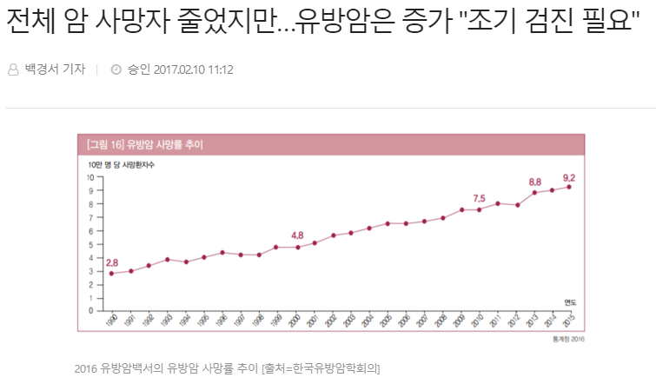
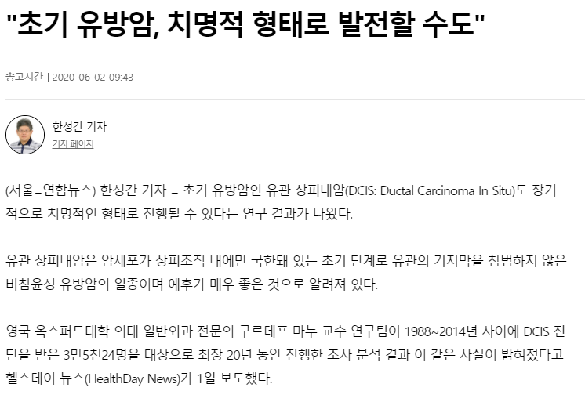
Ⅰ 주제
초기 진단

Slide 4
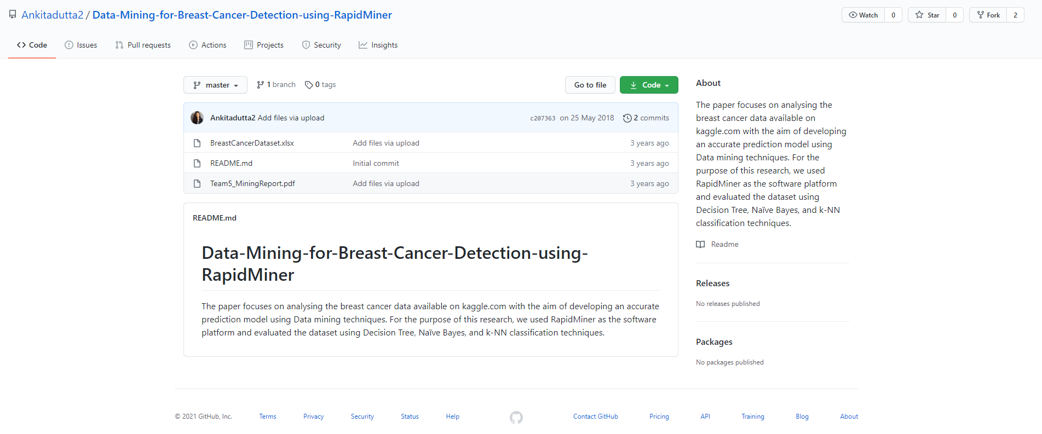
Ⅰ 주제
출처 : Github, Ankitadutta2

Slide 5
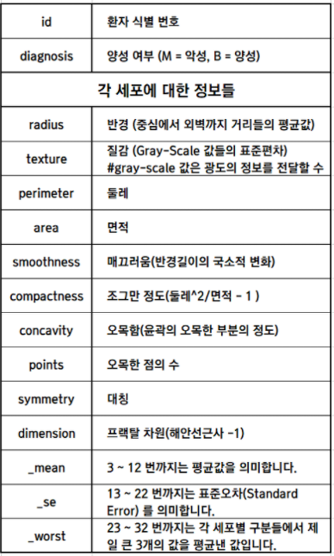
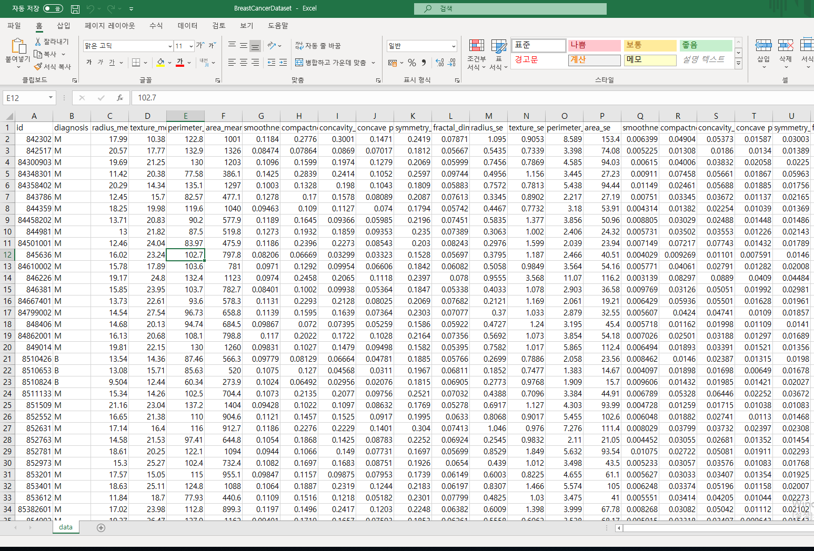
Ⅰ 주제
출처 : Github, Ankitadutta2

Slide 6
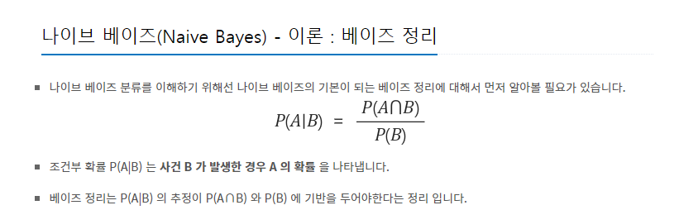
Ⅱ 분석 방법론 소개
- 조건부 확률
조건부 확률(영어: conditional probability)은 주어진 사건이 일어났다는 가정하에 다른 한 사건이 일어날 확률을 뜻한다.
- 베이즈 정리
새로운 정보를 토대로 어떤 사건이 발생했다는 주장에 대한
신뢰도를 갱신해 나가는 방법

Slide 7
Ⅱ 분석 방법론 소개
- Naive Bayes(Naive : 순진한, 천진난만한, 천박한)
동물을 예시로 들자면, 수많은 동물의 자세와 표정, 생김새 그리고 털의 색깔(Feature)을 기반으로 그 동물이 호랑이인지 고양이인지 얼룩말인지(Label) 분류를 하는 것으로, 기계 학습분야에서 특성들 사이의 독립을 가정하는 베이즈 정리를 적용한 확률 분류기의 일종
이미 발생한 다른 사건의 확률을 고려하여 사건이 발생할 확률을 찾는다. 이미 어떤 사건이 발생할 확률을 사전에 알고 있는 확률과 사건 A가 발생했다는 조건하에, 사건 R이 발생할 확률(조건에 대한 시간이 순차적)을 이용하여 나중에 일어나는 사건 R을 전제로 하는 조건부 확률(조건에 대한 시간에 역순)을 표현하는 방법이다.

Slide 8
Ⅱ 분석 방법론 소개
- Naive Bayes(Naive : 순진한, 천진난만한, 천박한)
￮ 장점
1. 간단하지만 빠르고 좋은 성능
2. 노이즈와 결측 데이터가 있음에도 좋은 결과값 도출
3.모형이 단순하고, 계산이 효율적이며 분류성과가 좋음
￮ 단점
feature 간의 독립성이 존재해야 함
(=feature간에 서로 상관관계가 없다는 뜻)
2. 모든 속성은 동등하게 중요하고 독립적이라는
알려진 결함 가정에 의존
3. 추정된 확률은 예측된 범주보다 덜 신뢰적

Slide 9
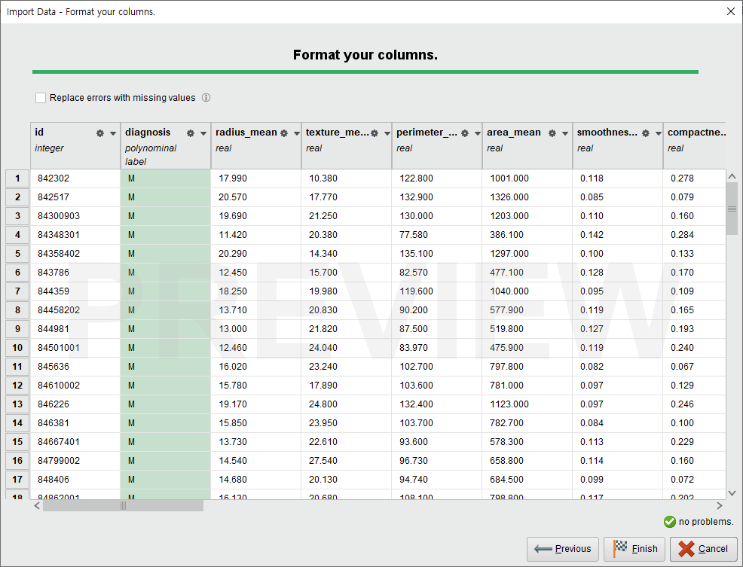
Ⅲ 분석 프로세스
Read Excel에서 Label을 설정하는 이유는
Naive Bayes를 할 때 어떤 것을 분류할 것인지
알려줘야하기 때문이다.

Slide 10
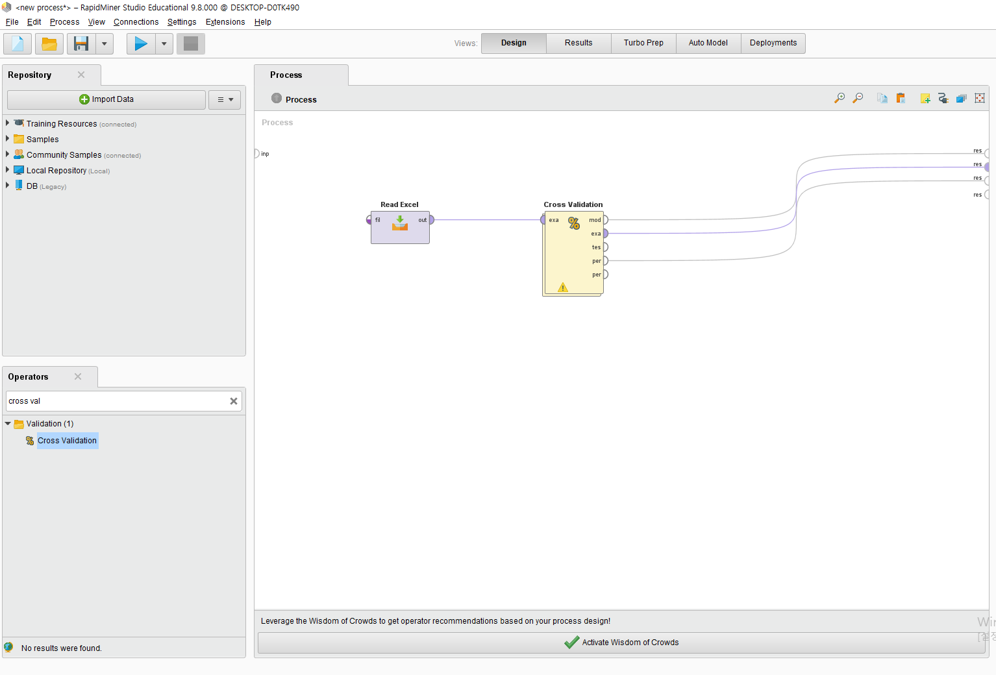
Ⅲ 분석 프로세스
Cross Validation은 트레이닝 셋과 테스트 셋만이 아닌 새로운 데이터에 대해 비슷한 성능을 보일 수 있도록 하이퍼파라미터(최적의 딥러닝 모델 구현을 위한 딥러닝 모델에 설정하는 변수)를 설정 합니다.

Slide 11
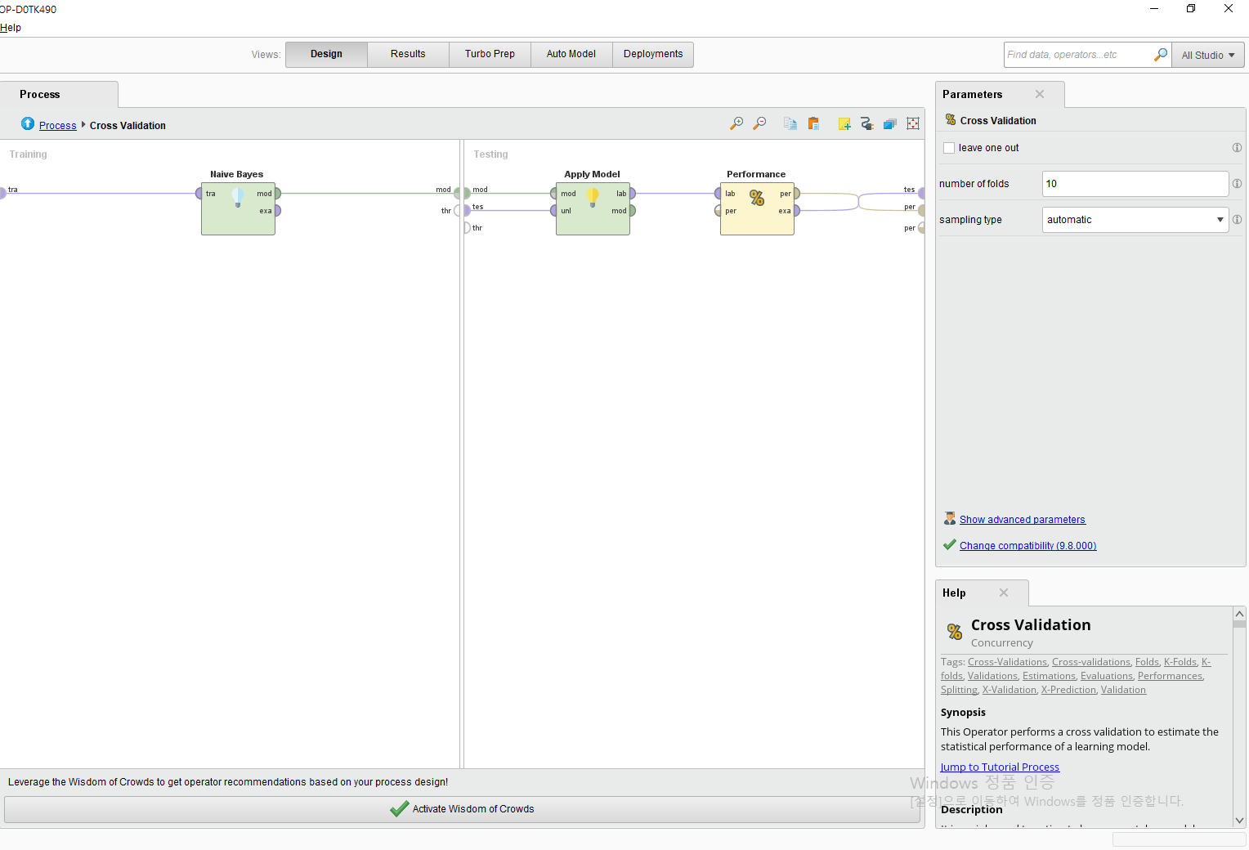
Ⅲ 분석 프로세스
모델의 성능 평가를 위해서는 데이터를 학습시키고(트레이닝 셋) 그 데이터를 테스트를 하는데(테스트 셋), 하이퍼파라미터(최적의 딥러닝 모델 구현을 위해 학습률이나 배치크기, 훈련 반복 횟수, 가중치 초기화 방법 등이 있다.
인간의 선험적 지식(경험)을 기반으로 딥러닝 모델에 설정하는 변수)를 정할 때 기존 데이터를 트레이닝 셋과 테스트 셋으로만 나누면 평가를 위해 사용해야할 테스트 셋이 하이퍼파라미터 적합에 사용됩니다.(하이퍼파라미터는 테스트 셋에 영향을 받음)

Slide 12
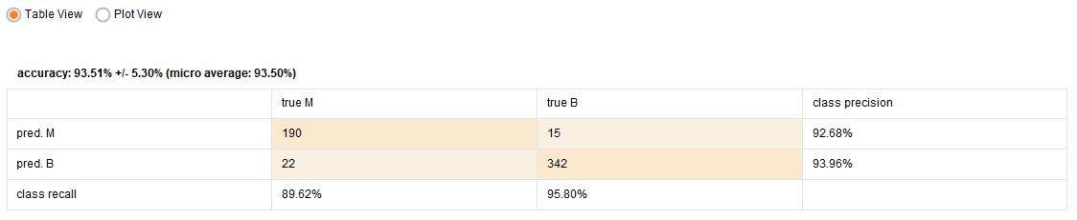
Ⅲ 분석 프로세스
전체 사례에 대한 정확도
pred.M(악성), pred.B(양성)는 모델이 예측한 사례들이고, 위에 있는 true M(악성)과 true B(양성) 는 실제의 성공여부입니다.
해석을 한 번 해보면, M(악성)이라고 예측한 사례 중에 실제로 M(악성)이였던 경우가 190개이고, 실제는 B(양성) 이지만 M(악성)이라고 예측한 사례가 15개라는 뜻입니다.
모두 205개 정도의 사례 중 190개를 정확히 예측했으므로 Class Precision은 92.68%라고 나오고 있습니다.
또한 B(양성) 라고 예측한 사례 중 342개를 정확히 맞췄고 22개를 예측에 실패했으므로 B에 대한 Class Precision은 93.96% 입니다. 이러한 데이터는 유의미한 결과값 이라고 할 수 있습니다.
세로로 해석할 수도 있는데 실제 M(악성)인 사례 중 제대로 예측한 사례의 비율을 계산하는 방식입니다. 실제 M(악성)의 사례 212개 중에 190개가 맞았다는 의미고, 실제 B(양성) 인 사례 357개 중 342개를 정확히 예측했다는 의미로 해석할 수 있습니다.
하지만 의료분야의 데이터는 1% 오차만으로도 오진을 할 수 있다. 이 데이터는 래피드마이너의 학습을 돕기 위해 제작된 데이터이다.

Slide 13
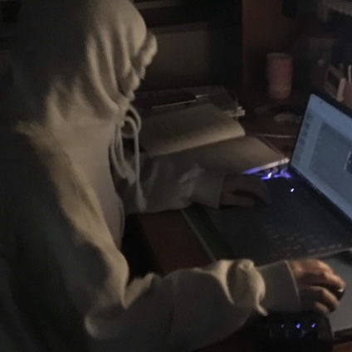

Ⅳ 역할 및 소감
IT 기술을 이용하여 의학 관련 부분과 접목하여 프로젝트를 하고 싶다는 생각을 가지고 있었습니다. 때문에 프로젝트 주제를 정하면서 '유방암을 사전에 탐지' 주제를 보고 바로 선택하게 되었습니다. 낯선 의학용어와 처음 접하는 프로그램 탓에 실습하는 것에 어려움도 많았습니다. 프로젝트 관련 자료 또한 부족하여 프로젝트가 결코 쉽지 않다는 것을 직접적으로 느끼게 되었습니다. 자료조사 중 특히 precision-recall 표를 해석하는 것에 어려움을 느꼈습니다. 포기하지 않고 여러 웹사이트를 찾아 학습하며 수치를 직접 넣어보고 계산함을 통해 precision-recall 표를 해석할 수 있게 되었을 때는 배움의 즐거움을 느낄 수 있었습니다.
김민경/실습
AI와 데이터의 관계에 대해 잘 몰랐는데 강의를 보면서 데이터 마이닝, 데이터 처리 등 관련 개념을 학습하면서 데이터의 쓰임에 대해서 알아갈 수 있었습니다. 그리고 래피드 마이너로 학습해보면서 데이터를 어떤 식으로 처리하고 예측하는지 알 수 있었고 팀원들과의 프로젝트를 통해서 몰랐던 개념과 예측을 통한 결과값에 대해서도 생각해 볼 수 있어 좋았습니다. 그냥 데이터를 모아서 그것을 통해서 예측을 하는 것이 아닌 예측을 하는 방법에도 여러가지가 있고, 예측을 하기 전에 데이터를 분석하고 학습시켜야 한다는 것을 알 수 있었습니다. 예측을 통하여 가치를 창출할 수 있다는 것이 의미 있다고 생각하였습니다.
김다흰/실습

Slide 14

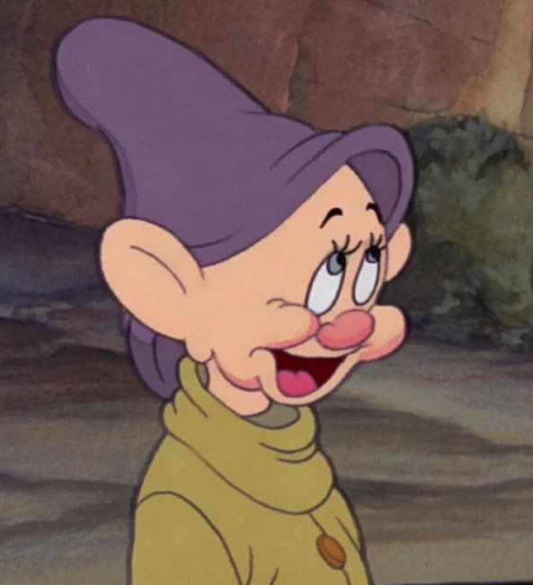
Ⅳ 역할 및 소감
처음에는 아마 대학교를 가지 못할테니까 대학에서 하는 수업을 들어보고 싶었고, 수업이 시작된 후로부터는 아예 접해보지 못했었던 데이터에 대한 것과 그것을 처리하는 것, 그런 것들을 하는 앱 조차도 처음이였어서 배우면서 굉장히 신기했고, 대체로 개발과 친구들이 가질 직업적인 특성 같은것들이 제가 가질 직업과는 많이 다르다는것을 알게 된 시간이였습니다. 그리고 다른 분야에 대해서 이 수업만으로는 전반적인것을 다 알지는 못하겠지만, 그래도 제 전공이 아닌 다른분야의 지식을 쌓을수 있는 시간이였어서 좋은 시간이였다고 생각합니다.
한성경/PPT제작
잘 알지 못했던 인공지능에 대해 알 수 있어서 유익했던 시간이었고 데이터를 기반한 결과 도출 자료들이 어떤식으로 만들어지는지에대한 과정을 알 수 있어 좋았습니다.
귄도우/발표

Slide 15

Ⅳ 역할 및 소감
유현아/자료조사
대학교에 대해서 궁금한것도 많고 언제가는 꼭 가야지라는 생각을 하고 있은 와중에 이런 기회가 생겨서 좋은 경험이 되어 너무 좋았습니다!! 그리고 평소 4차산업에 관련하여 관심이 많아서 이번 기회를 통해 Ai에 대해 많은 것을 알게되었습니다! 이번활동을 통해 대학교에가면 어떻게 조별과제를 할까 궁금했는데 이렇게 하고 나니까 평소 팀으로 하는 방식이랑 달라서 좀 당황했지만 선생님께서 많이 도와주셔서 걱정을 덜 수 있었습니다. 이렇게나마 대학교 생활을 체험할 수 있어서 너무 재미있었고 좋았습니다. 이번에 자료조사를 맡았는데 생소한 내용이라 꼼꼼히 조사했던것 같아요. 다음에도 이런 좋은 기회가 있었으면 좋겠습니다. 모두모두 수고하셨습니다!!

Slide 16
감사합니다

